Slide 1


Instituto Nacional de Ciência e Tecnologia
CERN-Brasil
GT – 05 Infraestrutura Computacional
Jaime Fernandes
Coordenação - CBPF
Equipe: Eraldo Silva, Orlanna Lopes, Vânia Martins;
Rogério Iope
Coordenação – UNESP
Equipe: Jadir Marra, Márcio Antônio.
Workshop 08-08-25

Slide 2
Instituto Nacional de Ciência e Tecnologia
CERN-Brasil
Computação em nuvem.
Interligação com a nuvem do EGI.
Workshop 08-08-25

Slide 3
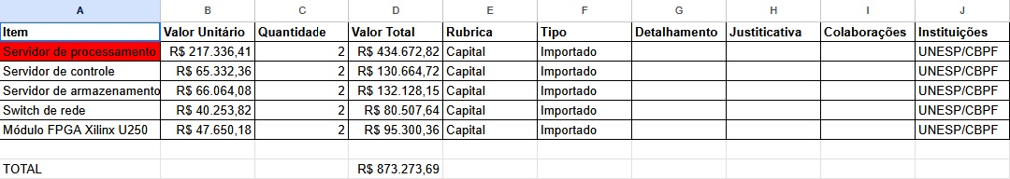
Instituto Nacional de Ciência e Tecnologia
CERN-Brasil
Recursos para o GT-5.
Um servidor OpenStack;
Um servidor controlador de rede;
Um servidor de processamento 128 núcleos, 1TB RAN e GPU NVIDIA L40;
Total Investido: R$ 357.300,00
Crédito: R$ 515.973,69
Workshop 08-08-25

Slide 4
Instituto Nacional de Ciência e Tecnologia
CERN-Brasil
Dificuldades enfrentadas:
Atraso na entrega dos servidores;
Saída do Ailton;
Autenticação Federada utilizando o CAFÉ;
Falta de documentação;
Workshop 08-08-25

Slide 5
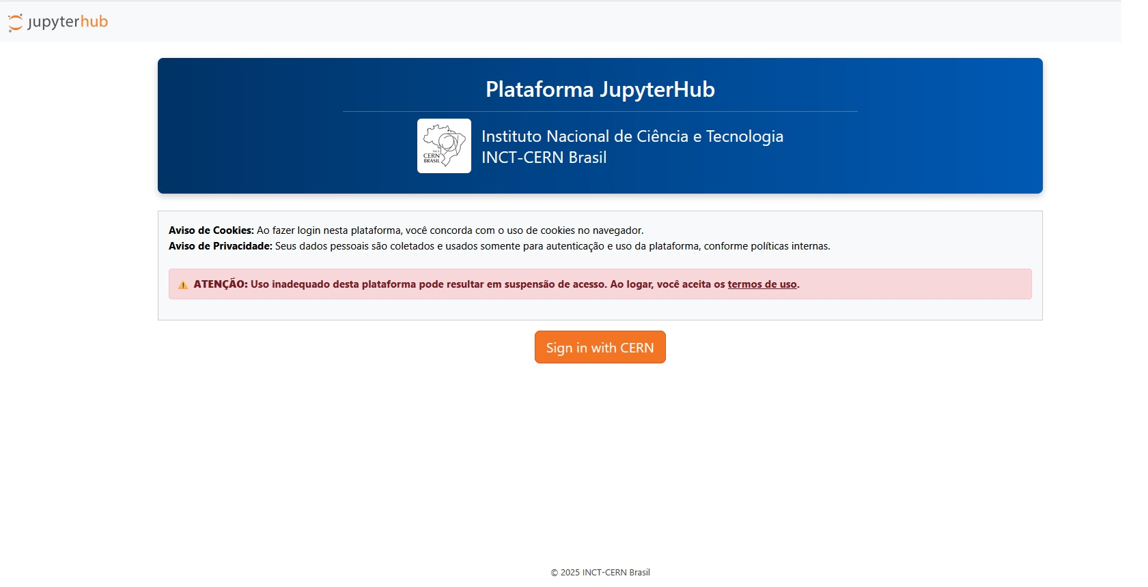
Instituto Nacional de Ciência e Tecnologia
CERN-Brasil
Workshop 08-08-25

Slide 6
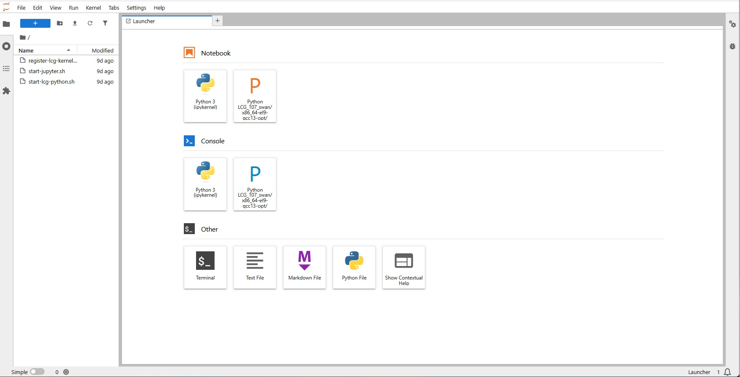
Instituto Nacional de Ciência e Tecnologia
CERN-Brasil
Workshop 08-08-25

Slide 7
Instituto Nacional de Ciência e Tecnologia
CERN-Brasil
GT – 05 Infraestrutura Computacional
Jaime Fernandes
Coordenação - CBPF
Equipe: Eraldo Silva, Orlanna Lopes, Vânia Martins;
Rogério Iope
Coordenação – UNESP
Equipe: Jadir Marra, Márcio Antônio.
Workshop 08-08-25

